Slide 1
POLIMORFISMO

Slide 2
Introdução
O polimorfismo é um dos quatro pilares da programação orientada a objetos (POO), sendo os outros três encapsulamento, herança e abstração. Em POO, o polimorfismo permite que objetos de diferentes classes sejam tratados como objetos de uma mesma classe por meio de uma interface comum.

Slide 3
O que é?
Polimorfismo: Na programação, e a capacidade de um objeto mudar de forma, derivado de uma super classe, tendo a mesma assinatura com comportamentos diferentes.

Slide 4
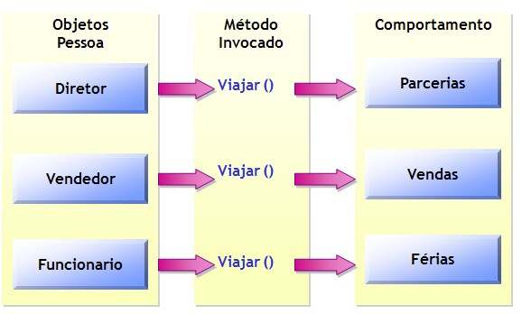
Exemplo:

Slide 5
Polimorfismo de Tempo de Compilação(Sobrecarga):
Múltiplas implementações do mesmo método em uma classe.
Escolha baseada nos tipos dos parâmetros em tempo de compilação.

Slide 6
Exemplo em Java:
public class Calculadora {
public int somar(int a, int b) {
return a + b;
}
public double somar(double a, double b) {
return a + b;
}
}

Slide 7
Polimorfismo de Tempo de Execução (Sobreposição):
Um objeto pode responder de maneiras diferentes a chamadas de método com base no tipo real em tempo de execução.
Implementação específica fornecida por classes derivadas.

Slide 8
Exemplo em Java:
public class Animal {
public void fazerSom() {
System.out.println("Som genérico de animal");
}
}
public class Cachorro extends Animal {
@Override
public void fazerSom() {
System.out.println("Latindo...");
}
}
public class Gato extends Animal {
@Override
public void fazerSom() {
System.out.println("Miando...");
}

Slide 9
O polimorfismo torna o código mais flexível, permitindo tratamento uniforme de diferentes tipos de objetos através de uma interface comum.

Slide 10
CRÉDITOS:
Cicero R. Soares
Erick S. Jesus
João V. Colosso
SENAI-SP
Turma 1-DES

